Slide 1

t
Kính chào quý thầy cô
về dự giờ

Slide 3
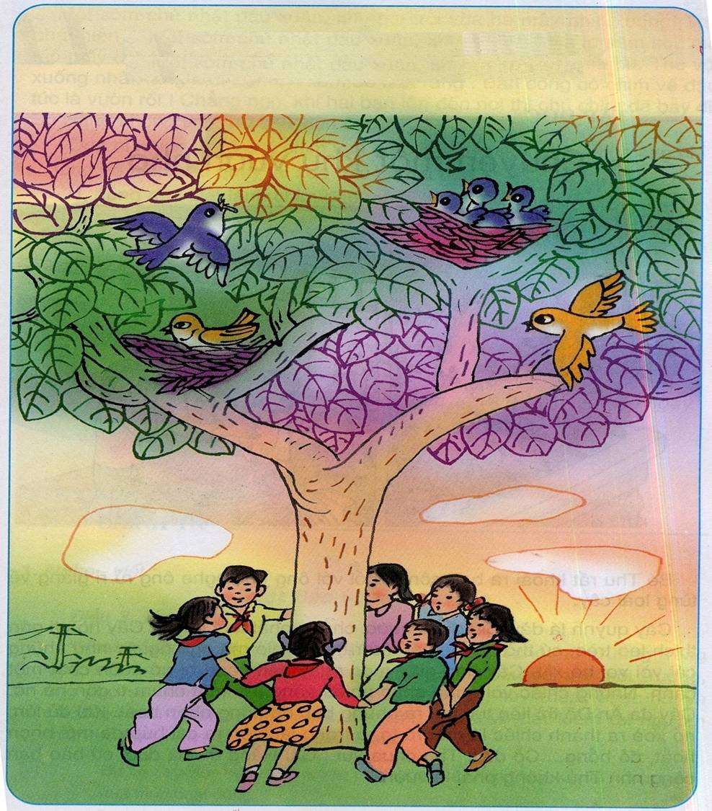
Giữ lấy màu xanh

Slide 5
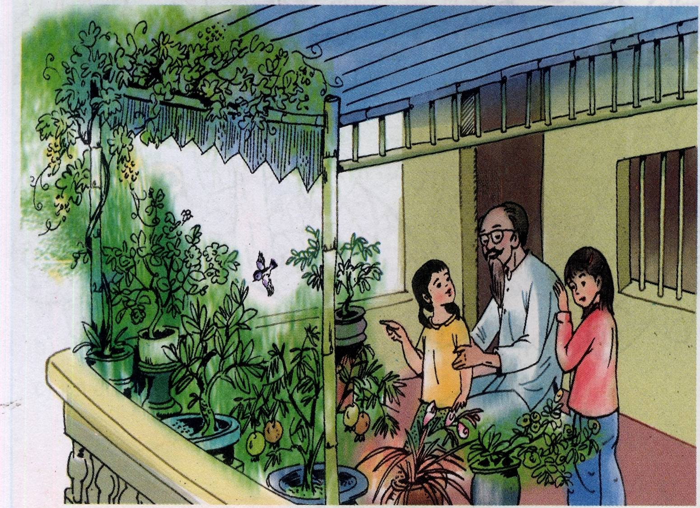

Slide 7
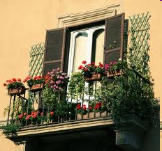
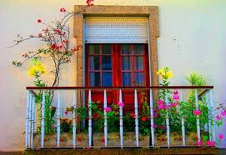
Ban công

Slide 9
Ban công
Săm soi
Cầu viện

Slide 11
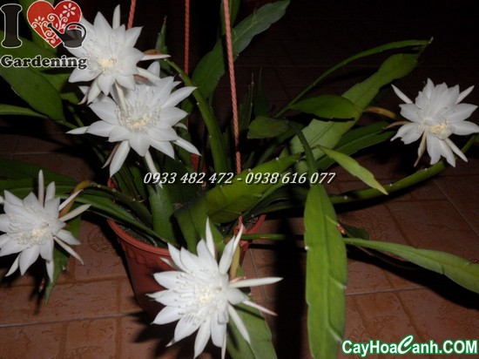
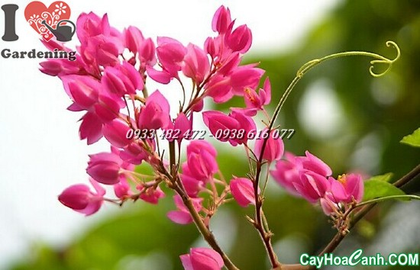
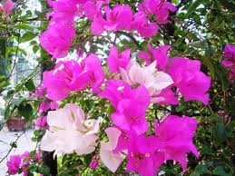
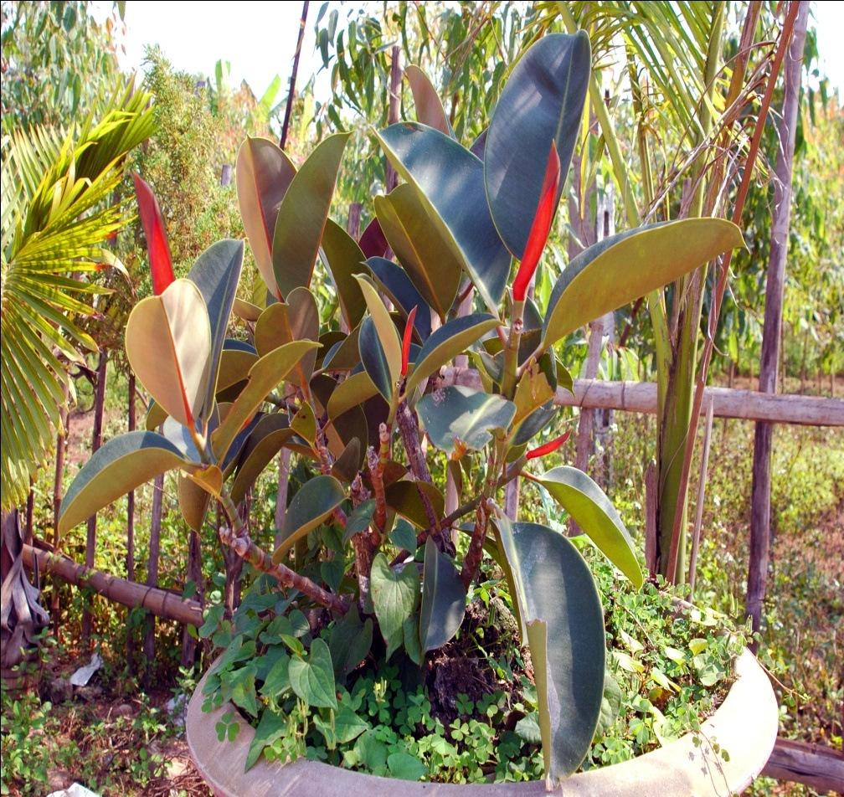
Cây quỳnh
Cây hoa ti gôn
Cây hoa giấy
Cây đa Ấn Độ

Slide 13
Lá dày, giữ được nước.
Cây quỳnh

Slide 15
Thò những cái râu, theo gió ngọ nguậy như những cái vòi voi bé xíu.
Cây hoa ti gôn

Slide 17
Bị vòi ti gôn quấn nhiều vòng.
Cây hoa giấy

Slide 19
Bật ra những búp đỏ hồng nhọn hoắt, xòe những lá nâu rõ to.
Cây đa Ấn Độ

Slide 21
Nội dung: Tình cảm yêu quý thiên nhiên của hai ông cháu.

Slide 23
Chuyện một khu vườn nhỏ
Một sớm chủ nhật đầu xuân, khi mặt trời vừa hé mây nhìn xuống, Thu phát hiện ra chú chim lông xanh biếc sà xuống cành lựu. Nó săm soi, mổ mổ mấy con sâu rồi thản nhiên rỉa cánh, hót lên mấy tiếng líu ríu. Thu vội xuống nhà Hằng mời bạn lên xem để biết rằng: Ban công có chim về đậu tức là vườn rồi ! Chẳng ngờ, khi hai bạn lên đến nơi thì chú chim đã bay đi. Sợ Hằng không tin, Thu cầu viện ông:
- Ông ơi, đúng là có chú chim vừa đỗ ở đây bắt sâu và hót nữa ông nhỉ !
Ông nó hiền hậu quay lại xoa đầu cả hai đứa:
- Ừ, đúng rồi! Đất lành chim đậu, có gì lạ đâu hả cháu?
Theo Vân Long

Slide 25


BÀI HỌC KẾT THÚC
CHUÙC THAÀY COÂ VAØ CAÙC EM VUI KHOEÛ

